Slide 1


PLAN DE VERANO 2020
UNIDOS EN MI ESCUELA
Educación de Calidad

Slide 2
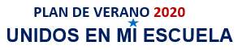
La infraestructura educativa pública en Panamá incluye establecimientos de tipologías y tamaños muy diversos.
Según los estándares adoptados por el MEDUCA en el 2015, los centros educativos se pueden agrupar según su tamaño en al menos 5 grupos:
a) tipología I (menos de 4 aulas) – 46% (1516 Escuelas)
b) tipología II (entre 4-7 aulas ) - 27% (889 Escuelas)
c) tipología III (entre 7-14 aulas – 13% (428 Escuelas)
d) tipología IV 15 a 21 aulas – 2% (63 Escuelas)
e) tipología V más de 21 aulas. – 12% (397 Escuelas)
Equivale al 60% de la Población Estudiantil
TOTAL: 3293 Centros Educativos a Nivel Nacional

Slide 3

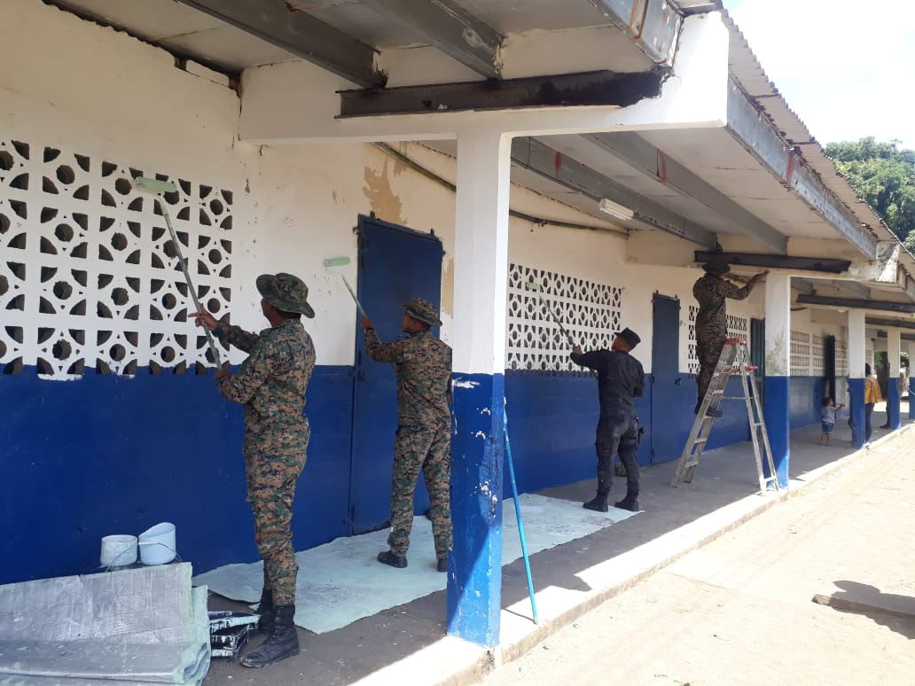
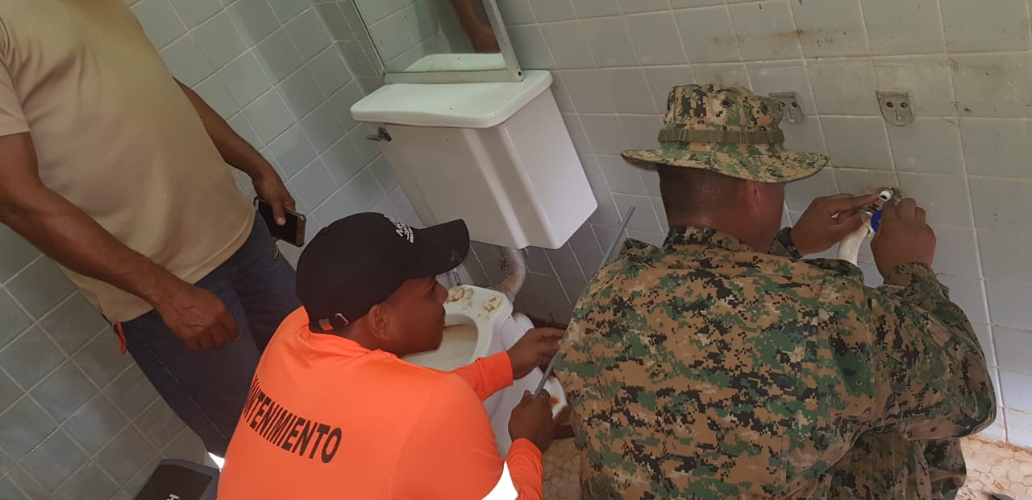
Plan de Verano de Mantenimiento Escolar
Objetivo: Atención a centros educativos durante el receso de verano, junto al apoyo interinstitucional (estamentos de seguridad) de manera integral haciendo frente al inicio escolar.
Se ejecuta en Receso del año escolar.
Atiende el mantenimiento básico (reparaciones menores en plomería, electricidad, herrería, techo, construcción, limpieza de áreas verdes y otros).
Fecha de Inicio: Lunes 18 de Noviembre de 2019
Fecha de Entrega:
Viernes 6 de Marzo de 2020
Proyección a intervenir 375 Escuelas a NIVEL NACIONAL

Slide 4

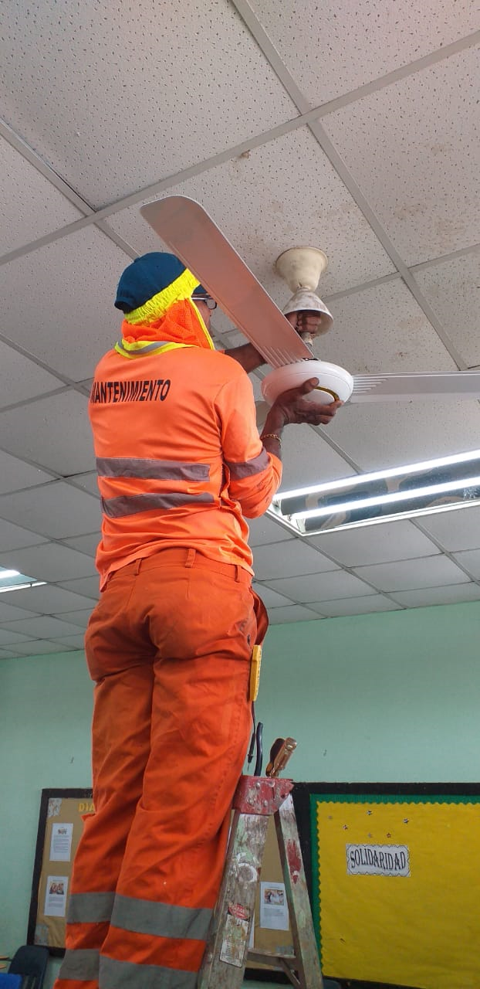
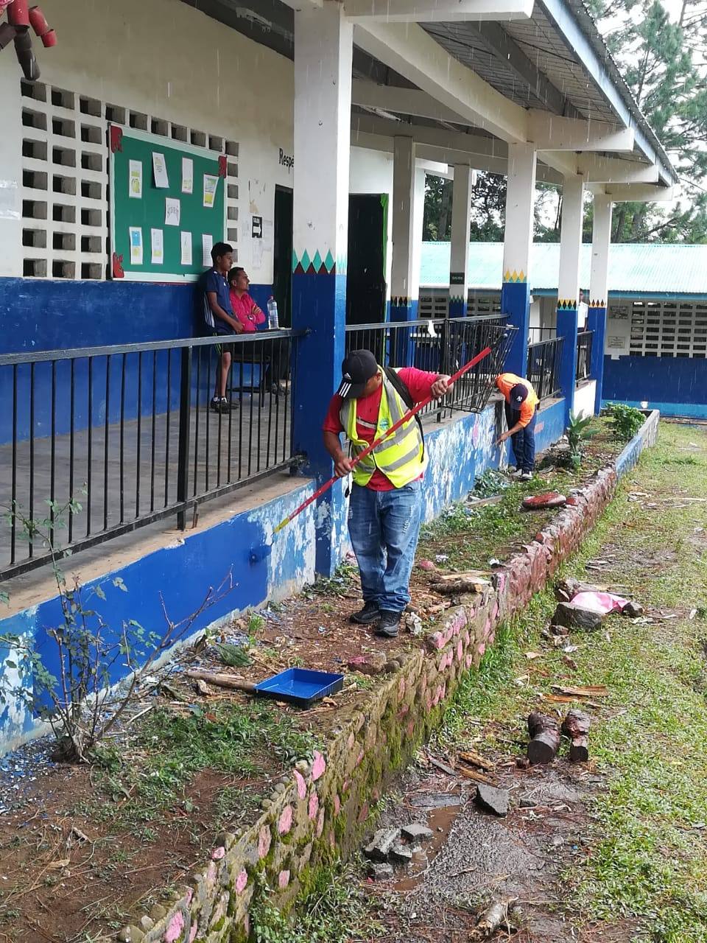
OBJETIVO:
Atención a centros educativos durante el receso de verano, junto al apoyo interinstitucional (estamentos de seguridad) de manera integral haciendo frente al inicio escolar.
Atención en mantenimiento básico en Reparaciones Menores:
Plomería.
Herrería y Techo.
Construcción.
Limpieza de Áreas Verdes.
Electricidad
Otros.
Se priorizan Escuelas

Slide 5






Alianza con Estamentos de Seguridad
Apoyo con mano de obra calificada
Mejoramiento a la infraestructura escolar
Mayor alcance en intervención a Centros Educativos

Slide 6
Proyección a intervenir 375 Escuelas a NIVEL NACIONAL
Fecha de Inicio: Lunes 18 de Noviembre de 2019
Fecha de Entrega:
Viernes 13 de Marzo de 2020
El Resto de Centros Escolares, se atienden mediante los programas anuales con los que cuenta la Dirección de Mantenimiento.

Slide 7
Proyección a intervenir 375 Escuelas a NIVEL NACIONAL
PRESUPUESTO 2020 – PLAN VERANO
INVERSIÓN APROXIMADA DE MATERIALES POR ESCUELA
B/.3,930.91
Iniciando Licitaciones de Materiales en Agosto-2019

Slide 8









Otras instituciones participantes

Slide 9
GRACIAS

